Slide 1
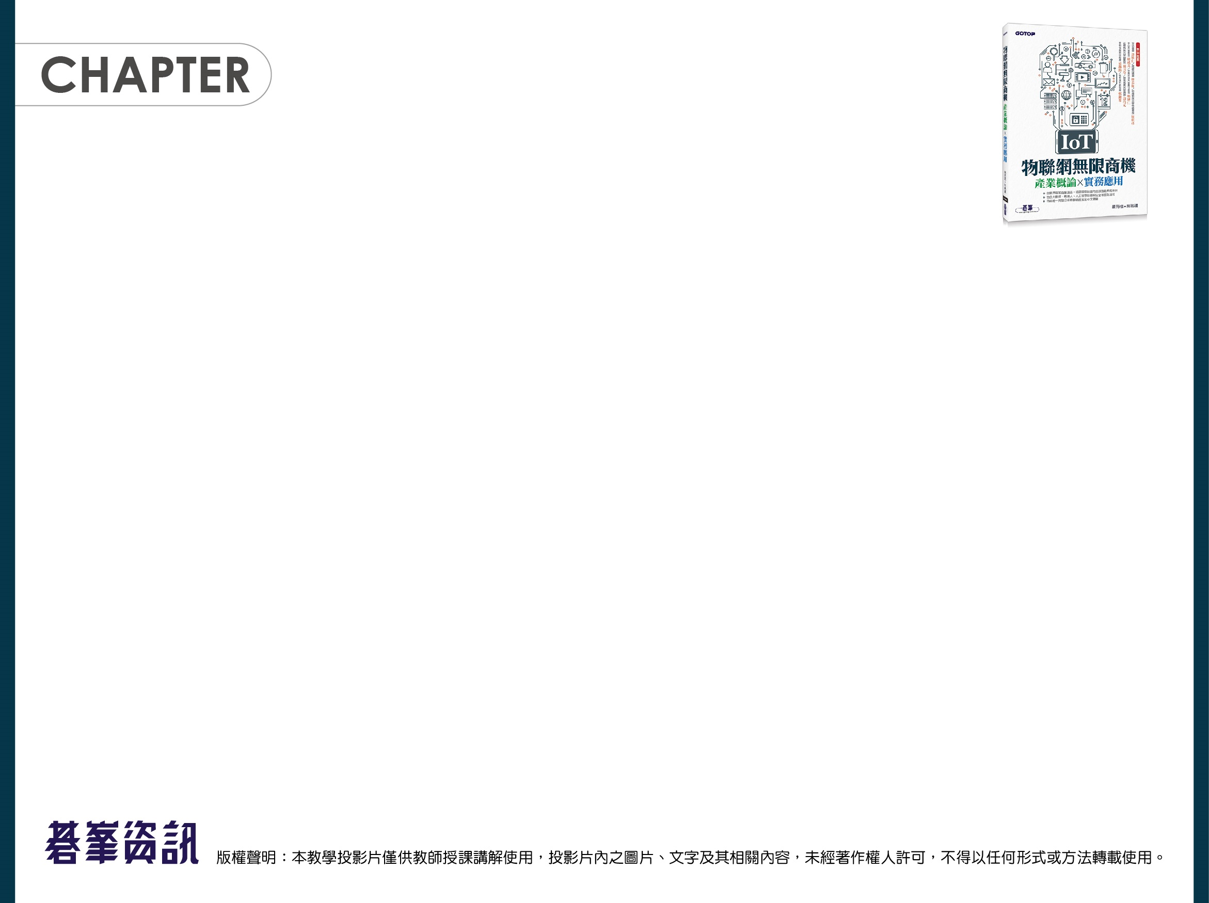
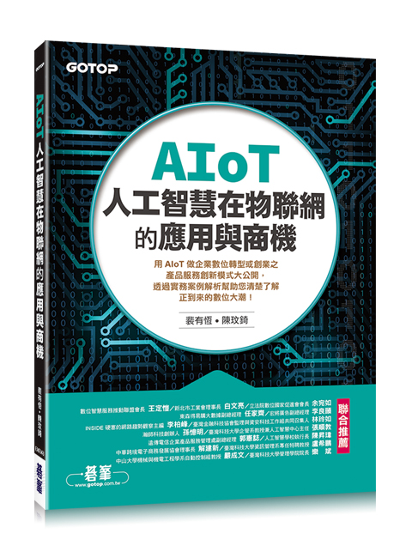
05
智慧工業
5-1 介紹
5-2 現況應用
5-3 商機與未來展望
5-4 結論

Slide 2



5-1 介紹
自從18世紀瓦特改良蒸汽機開始，以機器力替代人力，自此進入工業1.0時代；到了1866年西門子發明電動機，以電力取代蒸氣力，而美國福特汽車的老闆亨利．福特也發明流水線的生產線，也因此製造又便宜又好的汽車，這段期間是工業2.0時代；之後電腦越來越普及，可程式邏輯控制器（Programable Logic Controller，PLC）導入工廠，利用資訊力達成自動化讓整體製造效率大為提高，這是工業3.0時代；現在是物聯網丶人工智慧與虛實整合的時代，透過這些技術讓機器製造更智慧，進入工業 4.0時代。

Slide 3
5-1 介紹
工業4.0現在備受重視的原因，除了技術進步引導工業升級外，由人工作業員人為疏失導致的損失，一直是老闆心中的痛，加上少子化缺工的趨勢，以及資深員工老年化退休無人替代，於是加速引進工業機器人及升級工廠設備是必要之舉。台灣也因此在2015年9月提出「生產力4.0」計畫。
台灣的生產力4.0計畫，包含智慧製造丶智慧農業與智慧服務三段，其中智慧服務是由經濟部商業司負責，而智慧製造是智慧工業的一環。

Slide 4
5-2 現況應用
從工業生產流程發展來看智慧工業，我們可以得到如下的流程圖：
運送前往客戶端
運送
智慧倉儲
倉儲
安排入庫
成品包裝
包裝入庫
智慧生產
自動上料
工廠製造
原料自動入庫
原料檢查自動化
原料入廠
排定製造
採購原料
檢查庫存
接單

Slide 5
5-2 現況應用
人工智慧可以應用在原料、半成品與成品的檢查自動化，這可以透過電腦視覺達成、生產時利用生產大數據建立模型提升良率、生產設備的預測性維護，以及工業機器人在運送、製造與倉儲的應用上。所以本章規劃如下圖：
人工智慧在智慧工業
生產大數據建模提高效率
電腦視覺輔助作業
設備的預測性維護
工業機器人的應用

Slide 6
5-2-1 電腦視覺輔助作業
電腦視覺利用機器學習，可以達到很高的識別準確率，在人臉識別的能力已被證明超過人類。 透過電腦視覺，可以辨識物品，辨識後有多種應用，移動、導引、挑出不良品…等等，我們以挑出不良品為例說明。

Slide 7
5-2-1 電腦視覺輔助作業
應用案例（ㄧ）： NEC的「AI Visual Inspection」 視覺檢測系統
日本IT大廠NEC的「AI Visual Inspection」視覺檢測系統，是運用機器學習技術，檢測生產線上的產品影像，進一步找出不良品，提升生產線效率。目的是透過AI協助作業人員以肉眼檢查，可大幅減少一半的工作量，使產品品質更均一。
圖：「AI Visual Inspection」系統結構示意圖， 引用自〈NEC推出運用AI協助製造業現場產品檢查解決方案〉（http://tw.nec.com/zh_TW/press/201707/tw_20170714_01.html）

Slide 8
5-2-1 電腦視覺輔助作業
NEC使用其機器學習技術「RAPID」，搭載深度學習機能，透過圖形使用者介面，協助對範例影像的標籤，進而學習、判斷結果。 這套系統為了強化學習，會先拍攝一系列的產品影像，而這些影像會儲存保管在「NEC the WISE IoT Platform」雲端平台上。當雲端儲存的影像數據達到夠大的量後，雲端的深度學習會運用這些數據，抽出與分析良品與不良品的特徵，分析後找出判別模式，並以此判別模式應用在工廠現場裝設的設備上。
在工廠端設備，則以接收到的判別模式為基礎，以判別產線的產品是否為不良品。當產線要製造新的產品時，透過學習新產品的特徵，並更新判別模式，達成高效率。

Slide 9
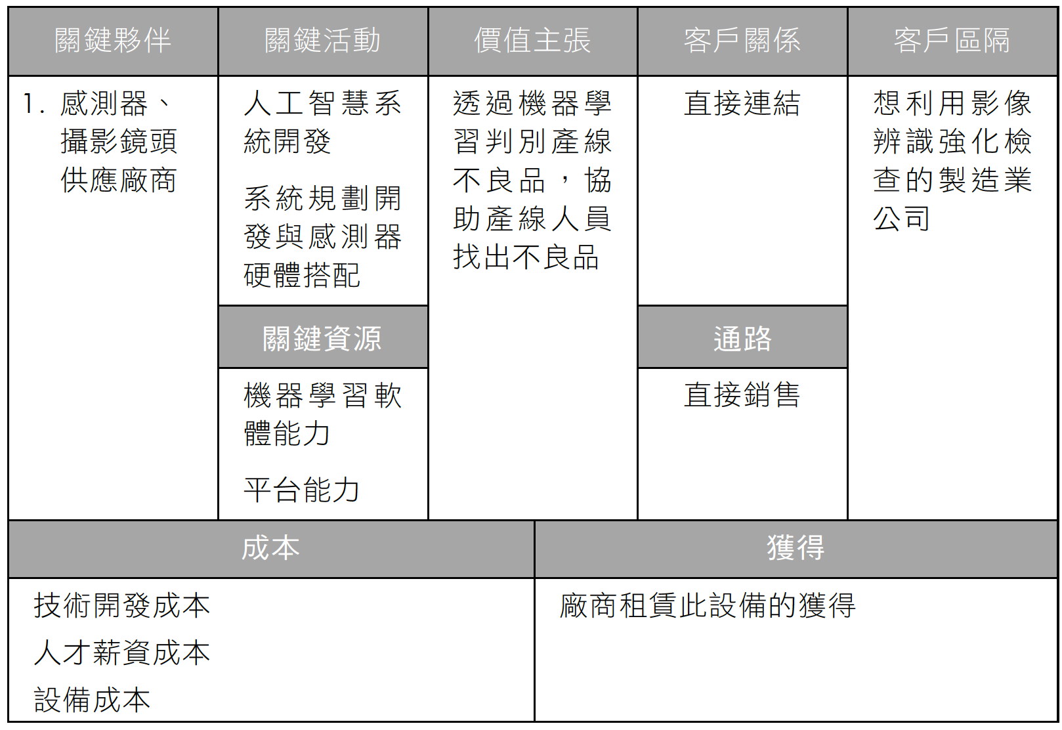
5-2-1 電腦視覺輔助作業
NEC的「AI Visual Inspection」 視覺檢測系統 的商業模式圖

Slide 10
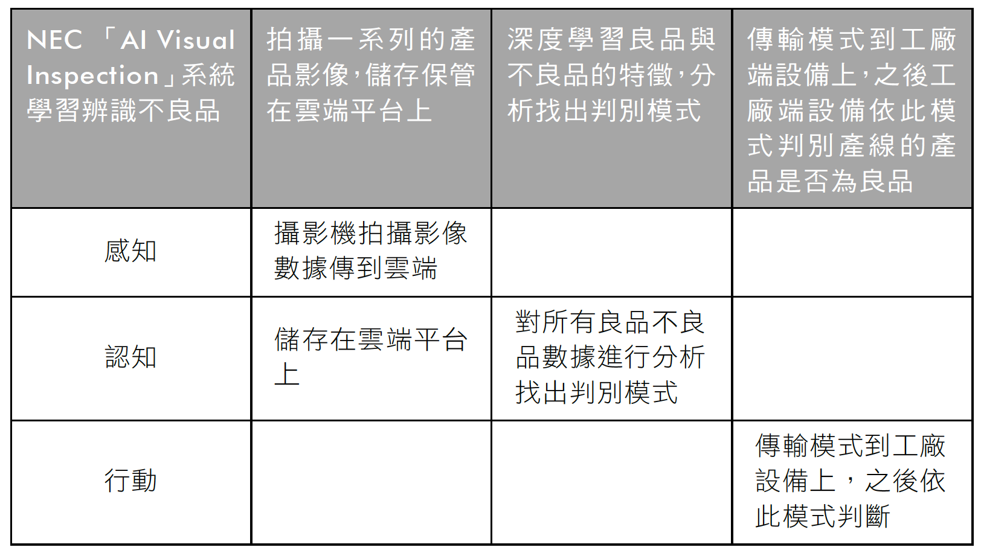
5-2-1 電腦視覺輔助作業
NEC的「AI Visual Inspection」 視覺檢測系統 的AIoT情境旅程圖：
流程：拍攝一系列的產品影像，儲存保管在雲端平台上，當資料量夠時，啟動機器學習良品與不良品的特徵，分析找出判別模式。之後傳輸模式到工廠端設備上，而工廠端設備依此模式判別產線的產品是否為良品。

Slide 11
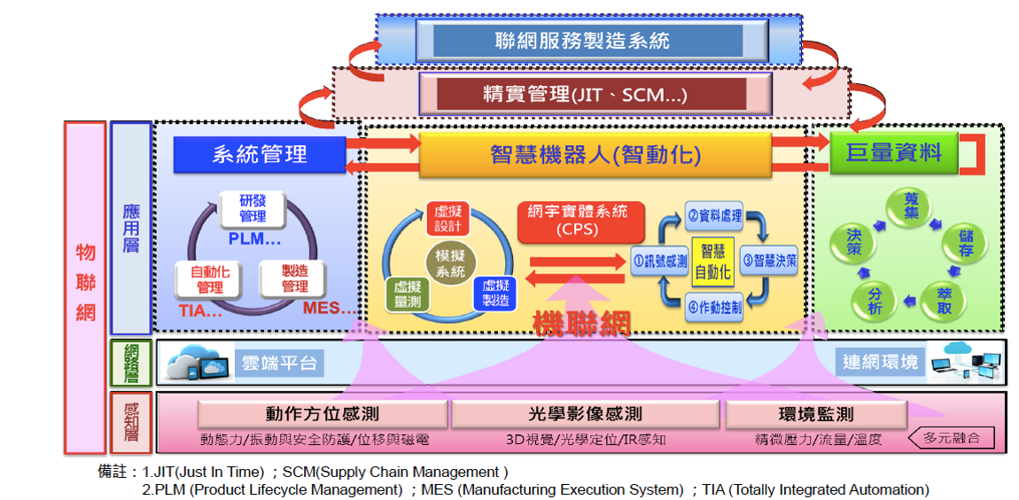
5-2-2 生產大數據建模提高效率
依照台灣生產力4.0的規劃，智慧製造的架構如下圖。 在工廠裡的感測層有動作方位感測丶影像感測和環境偵測三個感測系統：動作方位感測指的是智慧機器本身的動作與方位透過感測器得到的數值，光學影像感測指的是透過光學影像辨識，環境監控指透過感測器監控溫度丶濕度丶水質丶水的酸鹼度…等等環境的即時資料。
圖：聯網服務製造系統 圖源：經濟部工業局簡報

Slide 12
5-2-2 生產大數據建模提高效率
應用案例（二）： 美光利用人工智慧提高良率
負責晶圓廠營運的美光副總裁Buddy Nicoson在2017年九月於台北舉行的Semicon Taiwan年度國際半導體展發表專題演說時表示，他在美光將AI技術導入晶圓廠運作。根據他表示，人工智慧讓晶圓廠達成需求良率目標的速度快了25%；而達成需求每百萬零件缺陷率（DPM）目標之速度也快了35%。
美光每天會收集到5TB （terabytes）的資料；利用全公司達3,000台數據擷取裝置，任務分配給不同的工作站小組與團隊。因為生產程序是流動的，每一分鐘都會改變；透過虛擬化能因應工廠所在地環境即時動態的調度。而大數據中的非結構化的資料分析後可以被用來面對現實，消除美光原來存在的偏見。

Slide 13
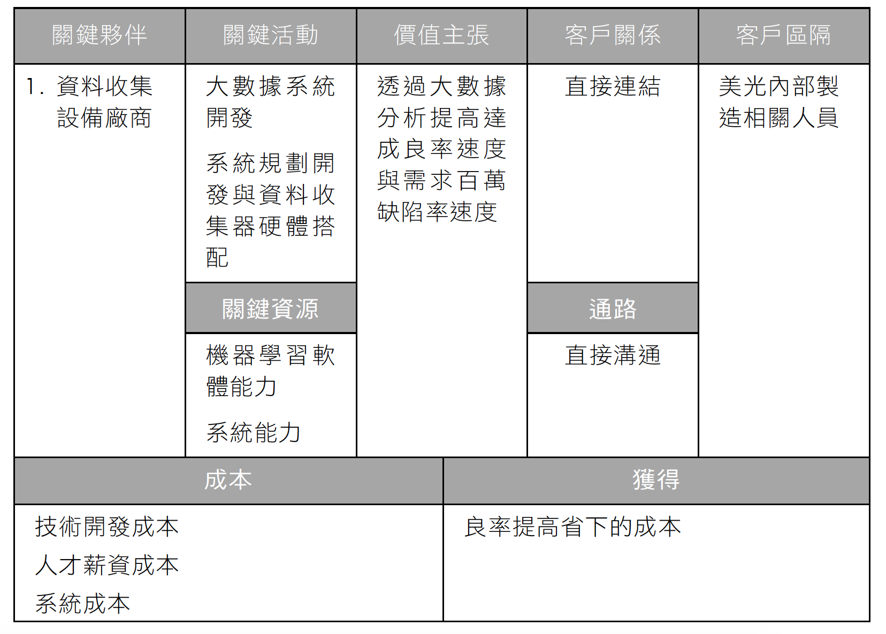
5-2-2 生產大數據建模提高效率
美光利用人工智慧提高良率 的商業模式圖

Slide 14
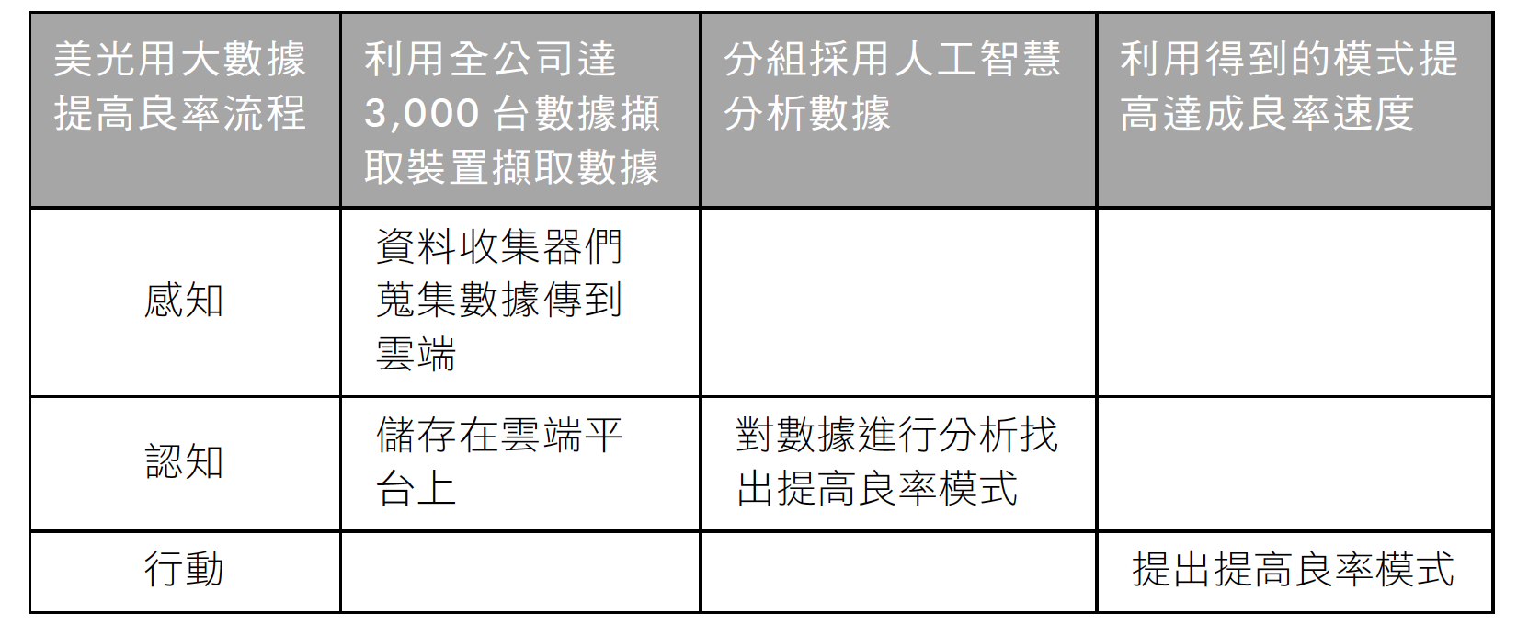
5-2-2 生產大數據建模提高效率
美光利用人工智慧提高良率的AIoT情境旅程圖：
流程：利用全公司達3,000 台數據擷取裝置擷取數據，然後分組採用人工智慧分析數據，最後利用得到的模式提高達成良率速度。

Slide 15
5-2-3 設備的預測性維護
對工廠而言，如果賴以生產的設備無預警的故障，將會造成停機，原來計畫的生產將被延宕，而原來生產到一半的物件可能因此而丟棄；如果是在礦場等危險區域使用的機器，停機甚至會造成員工傷亡的慘劇。如果透過生產大數據可以從中找出警示方式，提早保養或安排備用設備取代，常常能減少很多的損失。
不只製造業，所有有生產力需求的設備都有這樣需求。

Slide 16
5-2-3 設備的預測性維護
應用案例（三）： 微軟利用Azure在倫敦地鐵的大數據預測性維護
倫敦地鐵是全世界第三大的地鐵網路，總長為402公里，共有11條路線、270個車站，平均每日載客量高達304萬人，2014年的資料得知全線共有426部電扶梯，和164部電梯，而電梯數量近年來也不斷增加。
透過感測器記錄各個地鐵站內各區域的使用量，在多處設備（如鐵軌、火車、電梯、電扶梯…等等）上，設有多達上萬個感測器即時蒐集地鐵硬體設備的各種數據，如溫度、濕度、振動等。針對這些數據，微軟採用Azure機器學習和大數據分析來預測電梯或電扶梯需要保養或維修的時間點，節省了大量需要經驗的老師傅人力，卻也正常維持了地鐵平日的 營運。

Slide 17
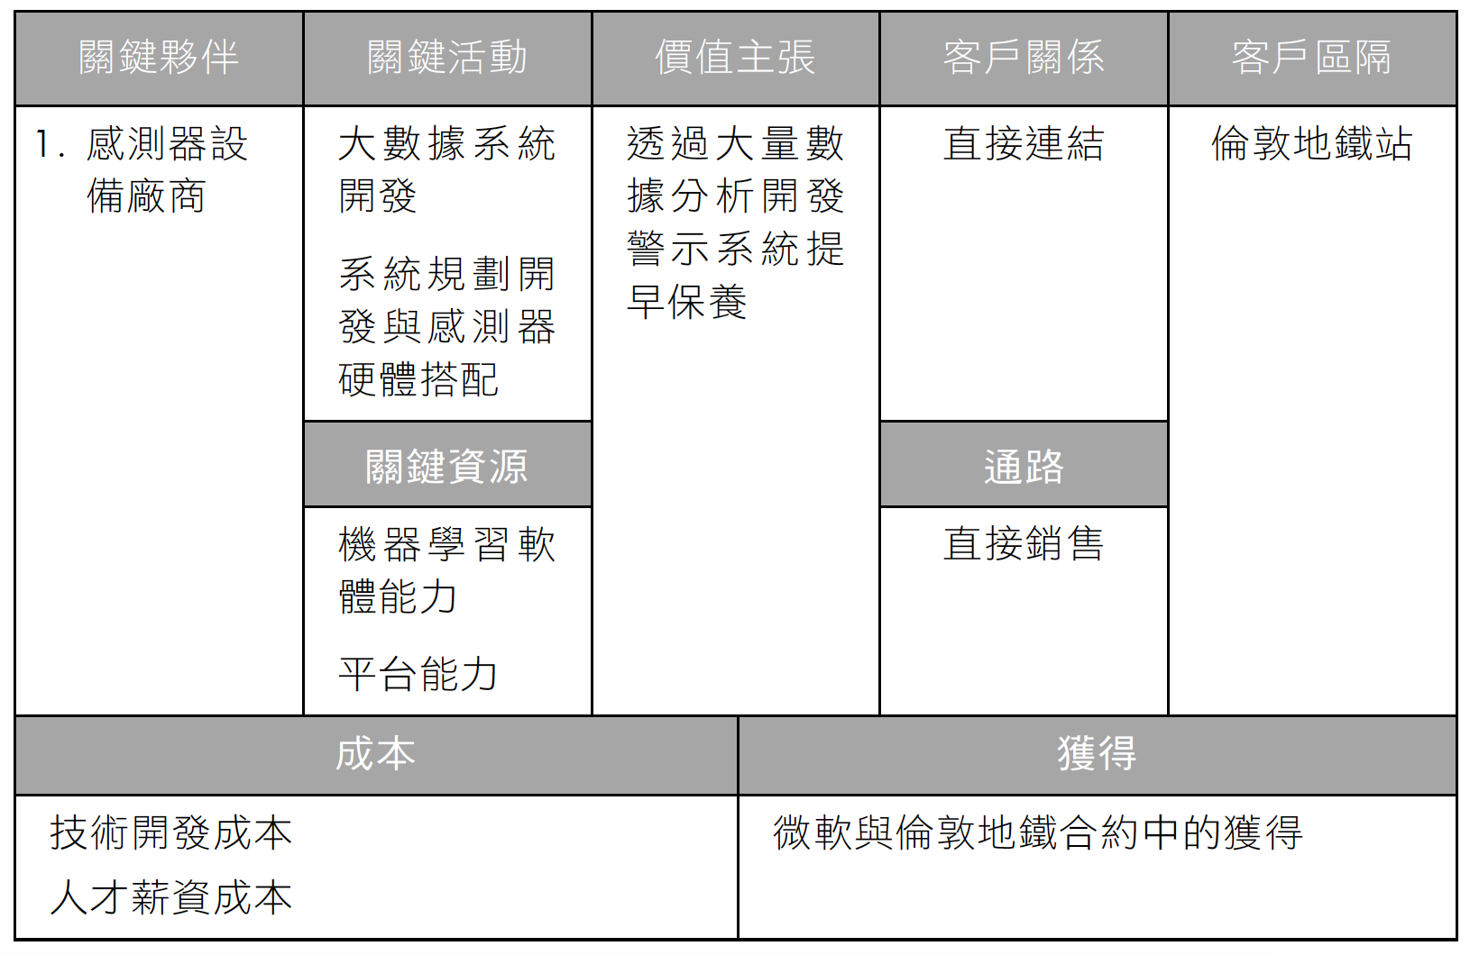
5-2-3 設備的預測性維護
微軟利用Azure在倫敦地鐵的大數據預測性維護的商業模式圖

Slide 18
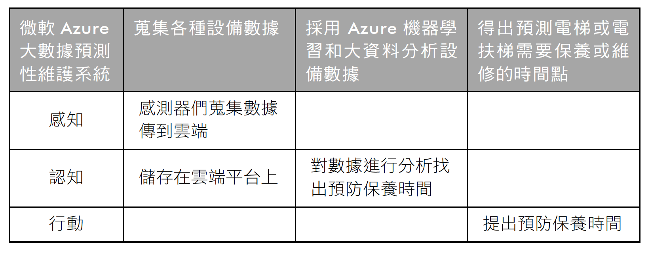
5-2-3 設備的預測性維護
微軟利用Azure在倫敦地鐵的大數據預測性維護的AIoT情境旅程圖：
流程：倫敦地鐵站，平時就利用感測器，蒐集各種數據，之後定期採用Azure機器學習和大資料分析這些數據，由此得出預測電梯或電扶梯需要保養或維修的時間點。

Slide 19
5-2-4 工業機器人的應用
工業機器人從開始到現在歷經好幾個階段，最早是所有行為都要用程式先寫好規範，接下來是可以由人拉著機器人的手臂帶著機器人走過一次流程來學習行為，最近的做法是讓人跟機器人一起協作。
透過機器學習，可以讓工業機器人更聰明，不只是服務機器人會應用，接下來在工業機器人也會應用到。

Slide 20
5-2-4 工業機器人的應用
應用案例（四）： Baxter工業機器人
Baxter 是一個身高一九○公分，體重七十五公斤的工業機器人。具備 一雙紅色手臂，用一面液晶螢幕當作臉部，並顯示出一雙水汪汪的大眼 睛，造型很可愛，跟傳統工業用機械手臂差很多，這台機器人是美國的 Rodon集團下的 Rethink Robotics 公司所製造。一開始製造它的目的是讓 工業機器人的價格親民。
圖： Baxter機器人， 取自網路http://www.pullmanacademic.com.au/Products_Robotics_Baxter.html

Slide 21
5-2-4 工業機器人的應用
Baxter被設計用於在工廠地板等環境中執行可重複的任務。每個手臂都有一個標準的雙平行手爪和一個高分辨率的攝影鏡頭，以使它能夠看清它靠近的位置；同時具備一個 Microsoft Kinect 感測器。
Baxter 的深度學習方法也相當標準。研究人員給了 Baxter 一個傳統的神經網絡，這個神經網絡已經在物體識別方面進行了預訓練，從而給了Baxter 一些基本的技能。
透過給Baxter機器人機器學習的訓練，Baxter可以有效地與人協作。Baxter在工業上被用於配套、裝箱、裝載與卸載、機器操控與材料處理。

Slide 22
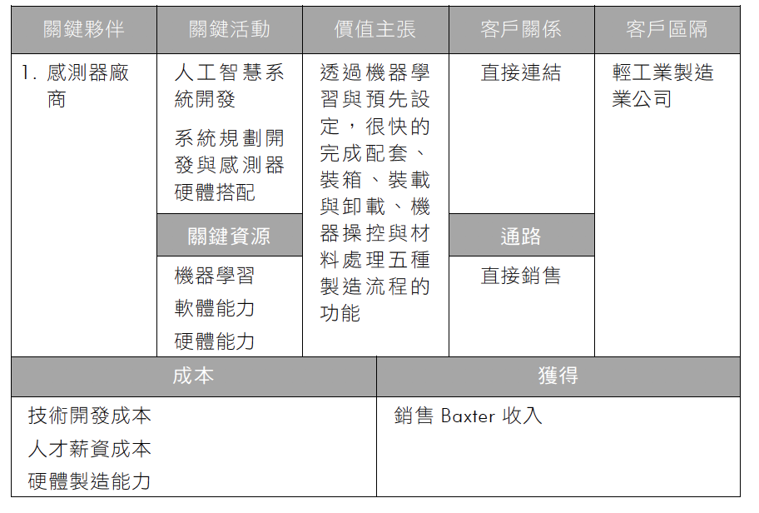
5-2-4 工業機器人的應用
Baxter工業機器人 的商業模式圖

Slide 23
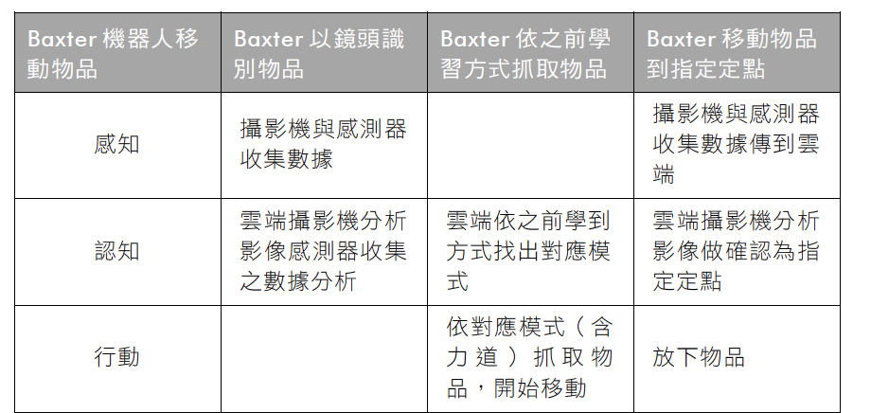
5-2-4 工業機器人的應用
Baxter工業機器人 視覺檢測系統 的AIoT情境旅程圖：
流程：Baxter以鏡頭識別物品，然後Baxter依之前學習過的方式抓取物品，最後Baxter移動物品到指定定點。

Slide 24
5-3 商機與未來展望
討論「電腦視覺輔助作業」、「生產大數據建模提高良率」、「設備的預測性維護」、「工業機器人的應用」，以及更未來的「虛擬世界模擬─數位雙胞胎」及「人工智慧主導的生產流程全自動」五個小節。

Slide 25
5-3-1 電腦視覺輔助作業
電腦視覺輔助作業，隨著產業需求的不同，而有不同的進展。就如之前美光大數據提高良率的案例，機器學習是一種對晶片製造商來說仍在初期發展階段的技術，其目標之一是利用人工智慧在製程早期識別矽晶圓片上的缺陷。半導體這個產業才剛開始要利用 AI 技術取得價值。
接下來越來越多的製造商正在或將要導入此種技術。

Slide 26
5-3-2 生產大數據建模提高良率
自從台積電以大數據改善良率成為台灣的典範之後，越來越多的製造業投入這塊，畢竟良率的提升省下的成本很可觀；若將大數據建模運用在庫存採購、生產策略、倉儲規劃與物流管理上，可有效現提高預測的準確性，減少缺貨，並達到或提前交貨給客戶。

Slide 27
5-3-2 生產大數據建模提高良率
展望案例（一）：台積電使用大數據分析提高生產良率
台積電以大數據改善良率是由清華大學簡禎富教授主導。根據簡禎富教授發表在哈佛商業評論上的文章，我們得知台積電的良率提升是針對在一片晶圓上產出最多可賣錢的晶粒，也就是「綜合晶圓效益」（Overall Wafer Effectiveness，簡稱OWE），所以台積電利用資料分析，以改變晶粒排列方式提升晶圓良率。利用大數據與資料採礦方法整理出最佳化晶圓產出的IC 尺寸設計指引（Gross Die Advisor），使工程師可以迅速地決定晶圓曝光的最佳配置方式，並有效增加晶粒產出、提升工作效率和設備效益，平均效益估計每年可達新台幣4.25 億元。

Slide 28
5-3-2 生產大數據建模提高良率
半導體奈米製程的技術難度和變異很難處理，而完全自動化的12 吋晶圓廠月產能超過十萬片，線上同時用十幾種製程配方參數以生產各種產品，每片晶圓要經過數百道到上千道反覆循環的製造程序，而每個工作站有幾個到幾十個精密的反應室（chamber）可以選擇、生產過程中可以隨著時間讀取幾萬種即時監控資料、近萬個線上抽樣檢測的量測值，以及在一片晶圓上幾百種，不同位置測量的電性測試參數，再加上積體電路複雜的生產模式，使得資料除了具有大數據的4V 特性11之外，還有資料主效應不明顯、資料分布不均衡、前後製程的交互作用複雜等挑戰。
而隨著半導體製程持續微縮挑戰物理極限，允差也不斷緊縮，使得從大數據中迅速找出製程異常的原因變成困難。尤其台積電製造智慧半導體製造各階段中產生的資料，具有密切的關聯性。

Slide 29
5-3-2 生產大數據建模提高良率
因此，必須考慮資料的時間性、群集性、連動性，再結合簡禎富教授團隊發展的理論方法，將團隊從實戰中學習到扎實的資料準備技巧和分析技術，進一步透過大數據分析技術，轉成有價值的資訊。
簡禎富教授透過與台積電合作開發單位和領域專家的密切合作，結合理論與領域知識作全面性的資料分析，以建立對複雜半導體製造系統的了解與掌握，整合大數據分析、資料挖礦、圖形化技術、和決策分析等方法及資訊系統，發展適合半導體資料特性之資料挖礦架構與演算法，終於成功發展多變量事故分析和診斷等不同分析技術模組，縮短使用者的學習曲線，輔助工程師進行後續的資料分析等專業判斷，大幅提升工程師的決策品質，加速良率提升。

Slide 30
5-3-3 設備的預測性維護
很多公司想利用大數據的第一優先功能就是替生產機器在故障前做好預測性維護，而這也吸引了很多公司投入，像是SAP、IBM，或是新創公司行動貝果。在接下來很多製造業公司想要升級，其具生產力的設備不停機是十分重要的，提升良率與達成預測性維護則可以成為其升級第一階段。

Slide 31
5-3-3 設備的預測性維護
展望案例（二）：SAP的Leonardo物聯網產品組合
2017年1月SAP推出了 Leonardo的物聯網產品組合。它是建構於SAP HANA平台之上的一套產品與服務的組合。
針對製造，Leonardo提供了適用於供應鏈和生產的六類連接：產品連接、資產連接、車隊連接、基礎設施連接、市場連接與人的連接。以資產管理為例，SAP提供預測性維護，也能連接企業資源規劃（ERP）環境及工廠環境。在製造方面，製造生產執行系統（MES）可連接至物料需求規劃（MRP）系統及供應鏈，以提升生產力並達成產品個人化。

Slide 32
5-3-4 工業機器人的應用
在大量生產的時代，工業機器人只需要在固定大小區域，使用固定動作序列，就可以達成目標。未來在少量多樣的生產需求下，人與機器人協作讓一開始使用機器人的效率門檻降低與快速上手，以及透過人工智慧因應少量多樣的需求，已經是不得不的趨勢了。
不同產品的製作需要不同的工序，透過影像辨識與相關數據（包含數位雙胞胎技術模擬所得）輸入後做人工智慧分析建模，以產生最佳的生產手法，讓所需的工業機器人數量適當，但相關的生產所需機器人調度順利，又能同時滿足少量多樣需求，具備自我調整生產能力，是未來工業機器人發展的重點。

Slide 33
5-3-5 虛擬世界模擬─數位雙胞胎
工業4.0的做法強調智動化系統，其實就是透過虛擬與實物整合的網宇實物系統（Cyber Physical System，簡稱CPS），虛擬系統包含虛擬設計丶虛擬製造和虛擬量測系統。 虛擬設計就是在工廠規劃時，利用3D建模直接虛擬設計工廠各部位設施的位置。
而如果是已經有既有設施的舊廠房，就針對設施與建築用雷射掃描，將兩者結合，還可以查看是否有機構干涉問題存在。虛擬製造可以利用電腦軟體模擬製造流程，確定其可製造性，與流程設計是否有問題。虛擬量測是針對半導體產業，透過軟體讓使用者介面可顯示線上即時的虛擬量測值。也就是說，在加工完成後5秒內，可即時預測且顯示出該剛加工完之工件的虛擬量測值。

Slide 34
5-3-5 虛擬世界模擬─數位雙胞胎
數位雙胞胎是透過人工智慧，在虛擬世界中反應真實世界的問題，而這也仰賴將物理世界中的感測器們傳輸即時數據，在雲伺服器上分析。這樣會節省下可觀的時間與金錢成本。而在製造方面就可以結合虛擬製造和虛擬量測系統的做法來達成。

Slide 35
5-3-5 虛擬世界模擬─數位雙胞胎
展望案例（三）：通用電氣的數位雙胞胎技術
建立在通用電氣工業互聯網平台Predix基礎之上的數位雙胞胎技術，是它來確定最佳的行動方案的做法，從發動機到動力渦輪機都用到了。
為了創建一個完整的數位模型，通用電氣根據定義其生命週期相關的所有數據。從設計到構建階段，開始於一個新設備的發展軸線，比如發電系統或新的噴射發動機。這個軸線繼續運行資產及其服務歷史─所有這一切都預測了接下來會發生什麼，並且建議在整個週期中進行改進和優化。 透過解析這些數據並辨別資產可能發生的情況，同時不斷學習和改進模型，這非常適合電力基礎設施和航空工業，對其而言，意外的設備故障是無法被接受的。

Slide 36
5-3-5 虛擬世界模擬─數位雙胞胎
透過數位雙胞胎，可以提前確定相關噴射發動機的需求，並且有助於規劃擴大資產使用的方法。例如一架飛機在中東地區乾燥的含沙的空氣中度過大部分運行壽命後，接下來可能會建議將飛機重新安裝在太平洋西北地區，模擬時以提供涼爽潮濕的空氣以達成減少發動機故障的風險。
奇異電器認為數位雙胞胎橫跨所有價值在資產和更複雜系統的行業。它具有提供早期預警，預測和優化的能力。

Slide 37
5-3-6 人工智慧主導的生產流程全自動
生產流程隨著技術精進，高度自動化才能滿足大量客制化的需求，透過人工智慧主導生產流程，達成智慧化全自動的生產，是智慧工業的最高目標。
智慧化全流程生產流程如下：
1
接單自動化
2
3
物料入庫自動檢驗與入庫
根據倉庫物料狀況，自動採購與確定生產排程
4
安排物料，產線開始自主生產
5
數位雙胞胎系統同步模擬與機器學習
6
產品完成後，送進倉庫，安排出貨

Slide 38
5-3-6 人工智慧主導的生產流程全自動
整體流程人類扮演的是監控角色，由CPS、人工智慧、智慧機器與機器人完成所有動作。

Slide 39
5-3-6 人工智慧主導的生產流程全自動
展望案例（四）：鴻海的智慧工廠
鴻海集團副總裁呂芳銘在2017年五月的「智慧製造在數據時代面臨的機遇與挑戰」專題演講中提到目前鴻海集團旗下共擁有6萬台工業機器人，而且開始進一步透過影像逐步建立智慧製造的大數據資料庫，實現工業互聯網。
鴻海集團已就製造基礎建設、感測元件、雲端網絡、平台和應用等進行整合，計畫在工業互聯網架構下，架構好8K影像分析結合5G無線傳輸（即8K＋5G）。這就是鴻海智慧工廠的六大核心：工業大數據、智慧製造、8K＋5G、資料安全、工業互聯網平台、高效能運算和可擴充儲存系統。
鴻海計畫未來透過「雲移物大智網18＋機器人」朝向工業4.0目標邁進。並且在2018年在中國大陸成立富士康工業互聯網公司，同時成立鴻海工業互聯網AI應用實驗室。

Slide 40
5-4 結論
智慧工業結合人工智慧能夠產生更大效應，透過收集更多數據後作分析，這必須結合流程，找出模型，協助決策以增加效率，如上所提，對機器提早保養，生產良率增加，甚至未來透過數位雙胞胎預先模擬狀況，做到機器自我決策與生產流程全自動整合。
工業4.0是全世界的工業升級，透過新一代機器人、大數據及人工智慧的技術，根據公司的需求，一步一步的升級。如果太急躁，很可能沒辦法滿足生產上的需求，而且很可能造成金錢浪費，需要謹慎。

Slide 41
本章結束

